Slide 1
日志库介绍

Slide 2
1
概述
目录
2
存储介绍
CONTENTS
3
上报介绍
4
使用参考

Slide 3
日志库概述
目的
养兵千日，用兵一时，当出现问题且不容易重现时才能体现它的重要作用
核心能力
本地高性能存储
日志上报

Slide 4
日志库概述
设计准则
流畅性 不能影响程序的性能，最基本的保证是使用了日志不会导致程序卡顿
完整性 不能因为程序被系统杀掉，或者发生了 crash，crash 捕捉模块没有捕捉到导致部分时间点没有日志， 要保证程序整个生命周期内都有日志
安全性 不能把用户的隐私信息打印到日志文件里，不能把日志明文打到日志文件里
容错性 不能因为部分数据损坏就影响了整个日志文件，应该最小化数据损坏对日志文件的影响

Slide 5
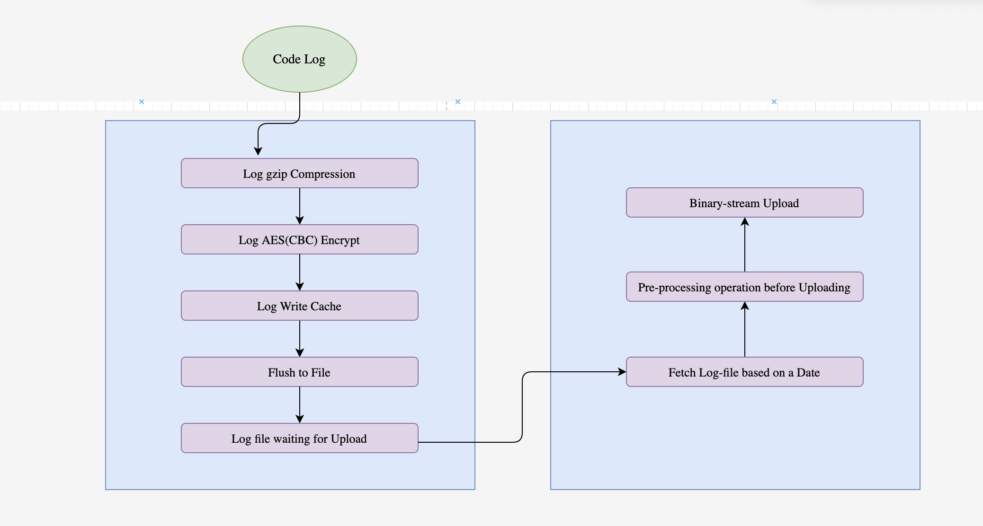
日志库概述

Slide 6
1
概述
目录
2
存储介绍
CONTENTS
3
上报介绍
4
使用参考

Slide 7
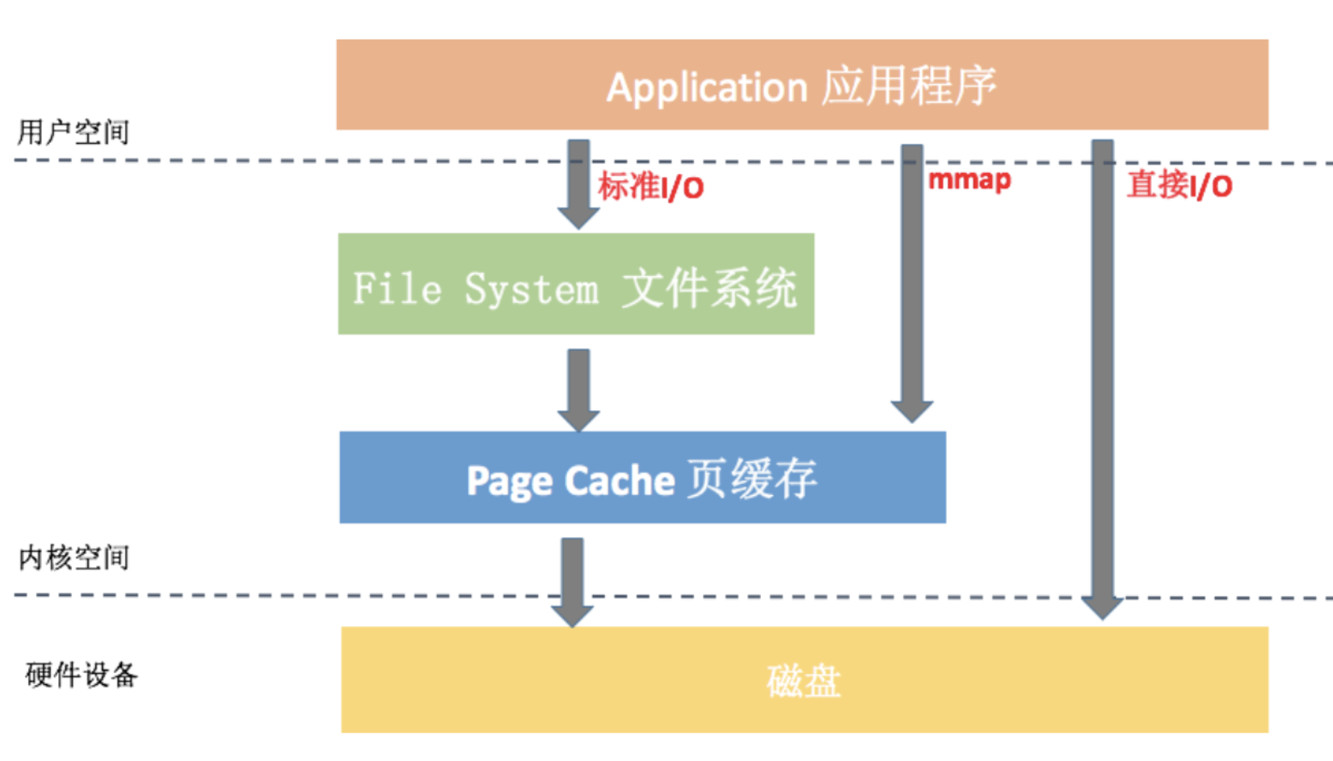
存储
存储选型
I/O
日志丢失

Slide 8
I/O
标准 I/O
对于读操作，当应用程序读取某块数据时，如果这块数据已经在页缓存中，那么就不需要经过物理读盘操作
对于写操作，应用程序会先将数据写到页缓存中去，不需要等全部数据被写回磁盘，系统会定期将页缓存中的数据刷到磁盘上
mmap
把文件映射到进程的地址空间，提高了 I/O 的性能
Direct I/O
I/O 操作直接与块设备进行交互
Notes:
缓存I/O 的优点是减少对块设备的 I/O 操作，而缺点就是需要更多的内存复制
Direct I/O的优点是减少了内存拷贝， 而缺点是增加了对块设备的读写操作

Slide 9
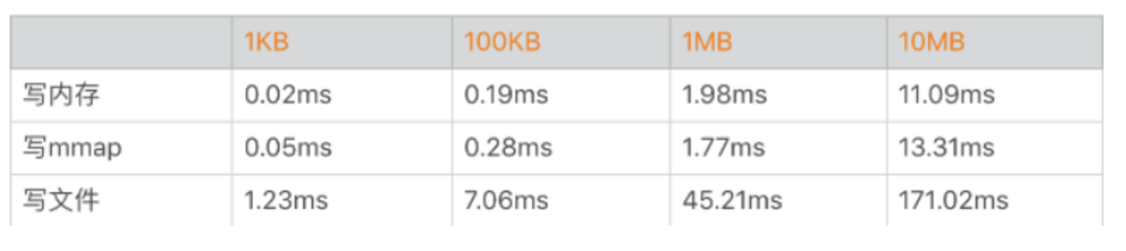
性能
内存缓存，缓存到一定阈值写入文件
优点是效率很高，缺点是在异常情况下 丢日志
直接写入文件（普通IO）
优点是不会丢日志，效率低下
直接写入文件（mmap）
效率较高，不会丢日志，对于小文件和频繁读写操作的文件还是有一定优势的
Notes:
mmap 会导致虚拟内存增大，mmap 大文件容易出现 OOM
mmap 通过缺页中断向磁盘发起真正的磁盘 I/O，不能通过 mmap 消除磁盘 I/O 的延迟

Slide 10
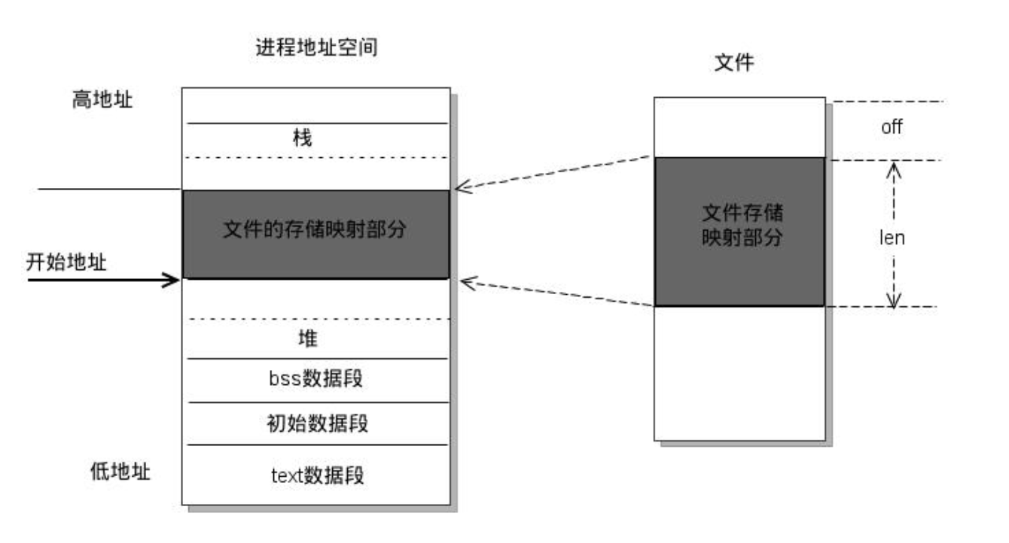
mmap
mmap概念
mmap是一种内存映射外存的方式，即脱离cache缓存，直接将文件或者其他外存对象映射到进程的地址空间中，实现文件磁盘地址和进程虚拟地址的一一映射关系
Notes:
常规文件操作需要从磁盘到页缓存再到用户主存的两次数据拷贝。而mmap操控文件，只需要从磁盘到用户主存的一次数据拷贝过程。

Slide 11
mmap
优势
数据的拷贝比传统的方式少了cache拷贝
进程可以采用指针的方式读写操作这一段内存，而系统会自动回写脏页面到对应的文件磁盘上，即完成了对文件的操作而不必再调用read,write等系统调用函数。具体的回写机制有内存不足，进程退出，直接调用msync
内核空间对这段区域的修改也直接反映用户空间，从而可以实现不同进程间的文件共享
Notes:
mmap读写内存映射文件是操作系统来负责的，因此，即使程序在写入内存后就挂掉了，只要操作系统工作正常，数据就会写入磁盘（这个可以有效防止数据的无故丢失）

Slide 12
mmap
思考
SharedPreferences为什么不适合存储较大量数据？为什么跨进程不可靠？可取代SP的轻量级框架之一MMKV的解决方案？
用mmap一次写入大量数据会有什么问题？

Slide 13
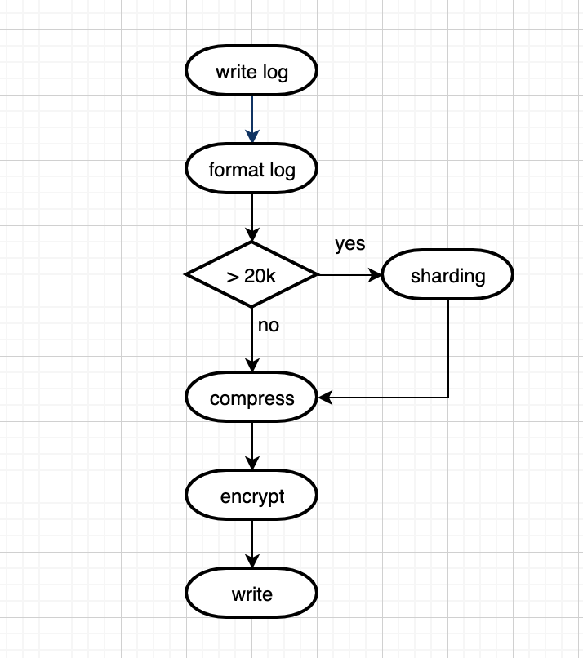
日志分片
Notes:
采用流式的压缩和加密避免了集中压缩加密可能产生的CPU峰值

Slide 14
日志加密
AES加密
随机产生 AES 对称密钥 AES Key 及初始向量 IV
使用 AES Key 及 IV 对日志明文进行 AES-CBC 对称加密
Notes:
CBC 先将明文切分成若干小段，然后每一小段与初始块或者上一段的密文段进行异或运算后，再与密钥进行加密

Slide 15
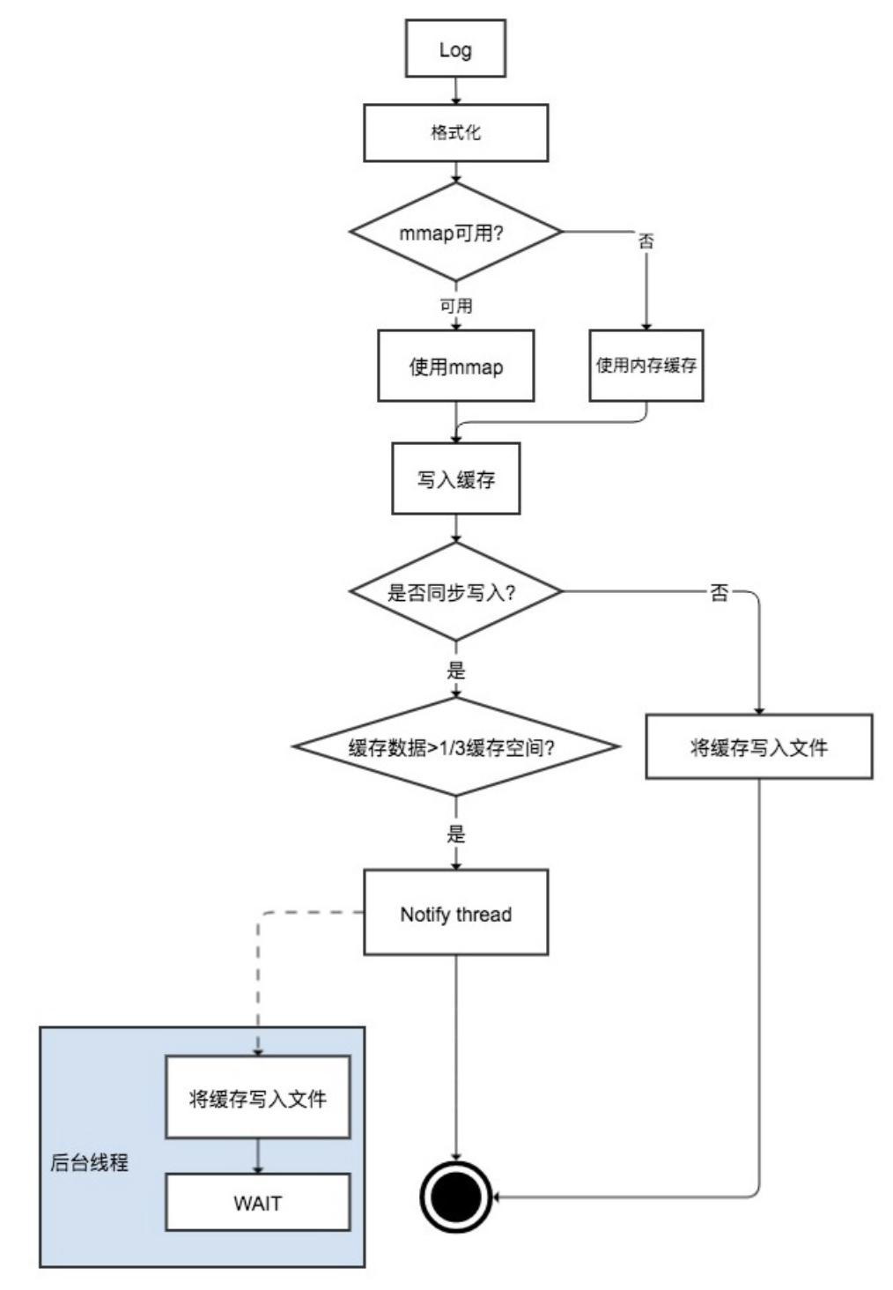
写流程
Notes:
简单来说就是三步：
1. 将要打的日志附上各种信息（进程、线程、日期）并格式化
2. 将日志写入高速缓冲区。这块高速缓冲区是使用mmap映射出来的内存区，被映射的磁盘文件是它新建的一个缓存文件，.mmap2后缀（若mmap失败，则用内存缓存代替）。每次打log时首先将它写入高速缓存，这样当使用mmap时可以保证这条log快速地被写入磁盘
3. 当高速缓冲区内容写到一定阈值时（此处为1/3)，通知后台线程将缓冲区的内容写入文件

Slide 16
写流程
思考
为什么不直接对输出log的文件进行mmap？而是写一块固定区域然后由后台线程读这块缓存区输出目标文件？

Slide 17
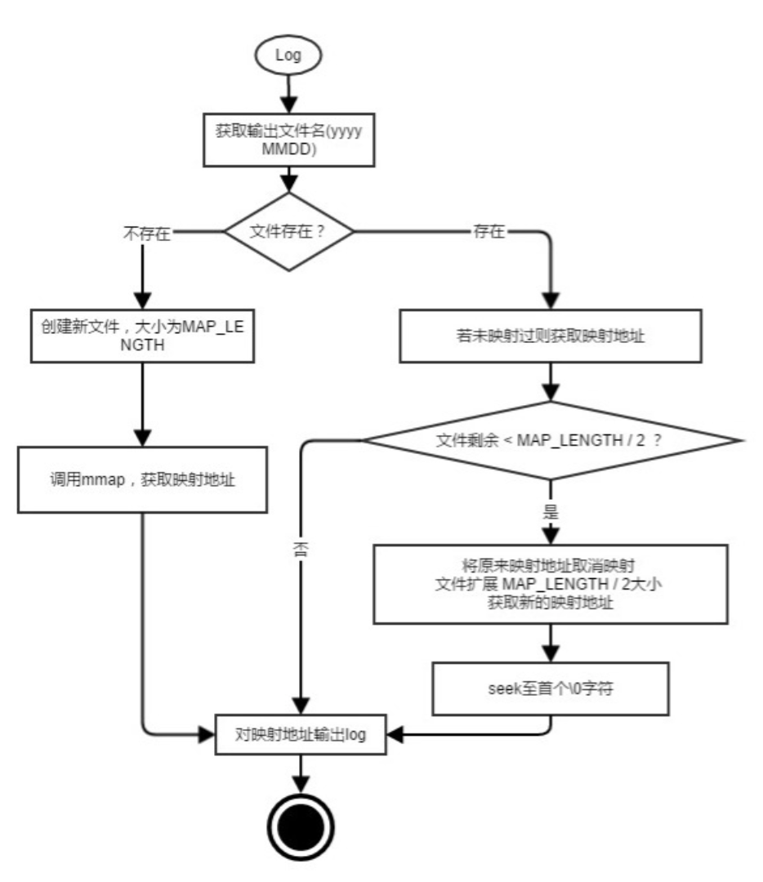
写流程
Notes:
1. 由于目标文件需要动态扩展长度，在map之前需要调用ftruncate将其适应到对应长度，这部分会占一定的开销；
2. 动态扩展目标文件，每次也是扩展固定的长度，这部分内容会先被填上结束符'\0'，这样导致了log文件末尾会有多余的'\0'

Slide 18
1
概述
目录
2
存储介绍
CONTENTS
3
上报介绍
4
使用参考

Slide 19
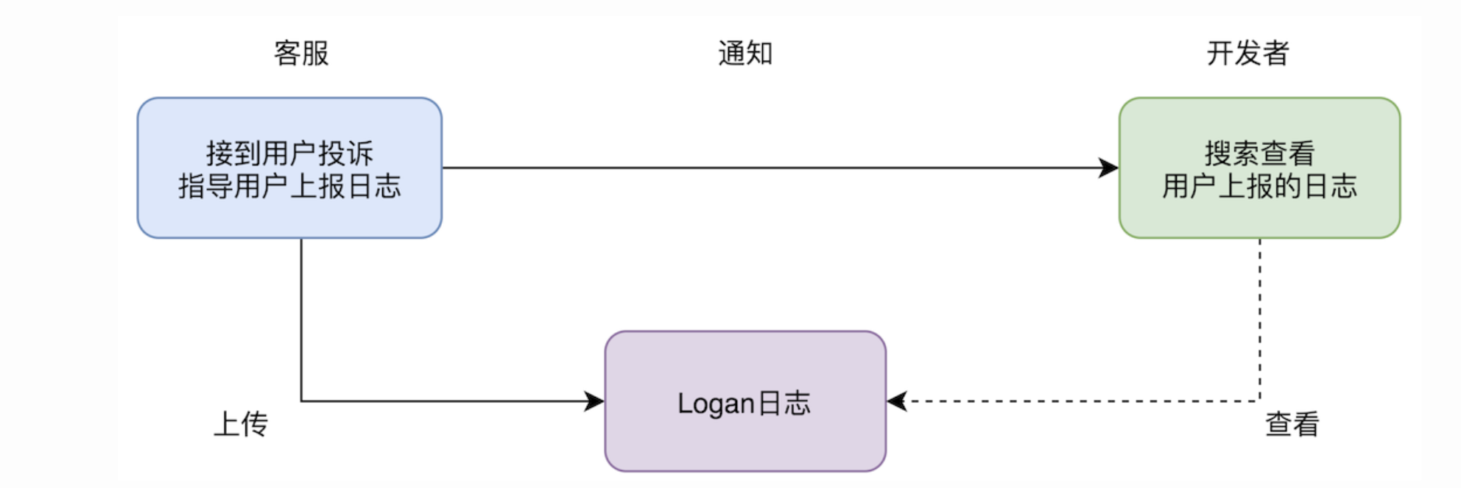
主动上报

Slide 20
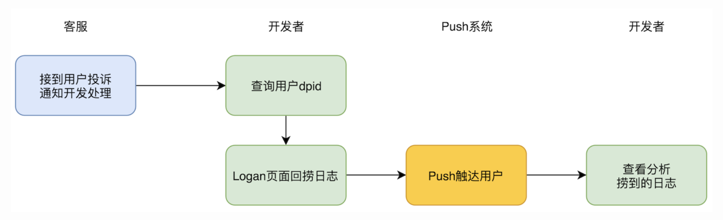
日志回捞（暂不支持）
Notes:
瓶颈在于Push系统

Slide 21
1
概述
目录
2
存储介绍
CONTENTS
3
上报介绍
4
使用参考

Slide 22
使用参考
源码编译
https://developer.android.com/studio/projects/install-ndk
使用
https://git.garena.com/shopee/ssz-client/android/supplychain/corelib/-/blob/feature/logan_dev/logan/logan-library/README.md

Slide 23

Thank you
1、http如何保持响应数据但是连接不断开的？
2、应用层协议是如何和传输层协议结合起来的？websocket数据传输怎么连接起来？
3、程序演示？
4、抓包查看？
5、自己封装websocket协议请求

